Slide 1
PREDITTORE DELLA DOMENICA
Noemi Cardillo
Antonio Coronelli
Jacopo Del Col
Federico Guareschi
Simone Tartarotti

Slide 2

Obiettivi
Identificare un modello che segua l’andamento dei consumi elettrici della domenica in funzione del giorno e dell’ora;
Predire il consumo di una domenica dell’anno successivo a quelli dati mediante una funzione Matlab che prenda in ingresso due scalari, ora e giorno.

Slide 3
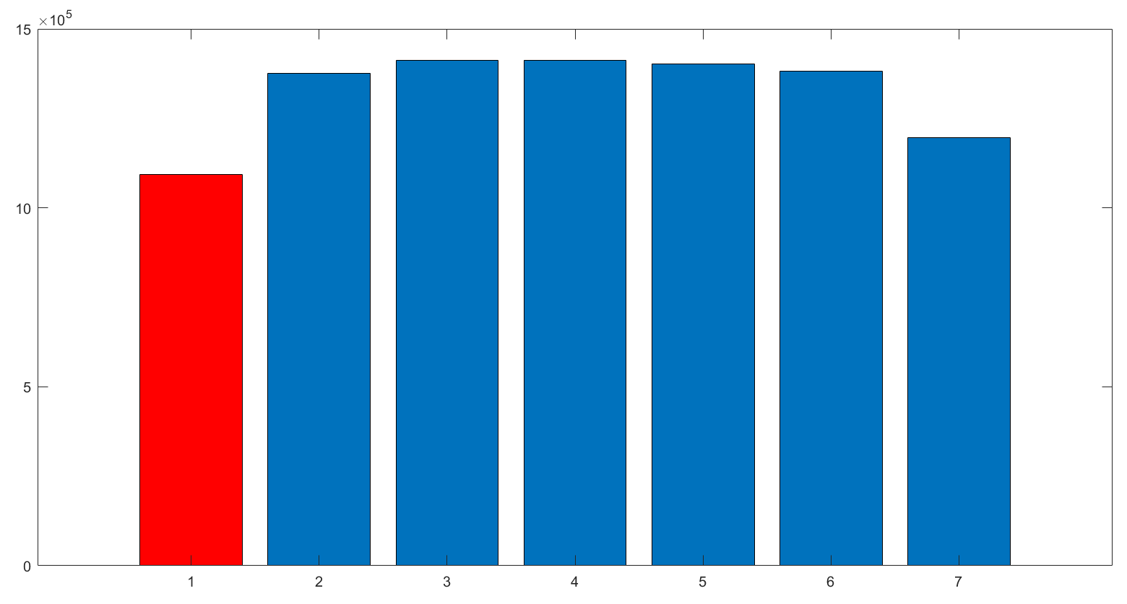
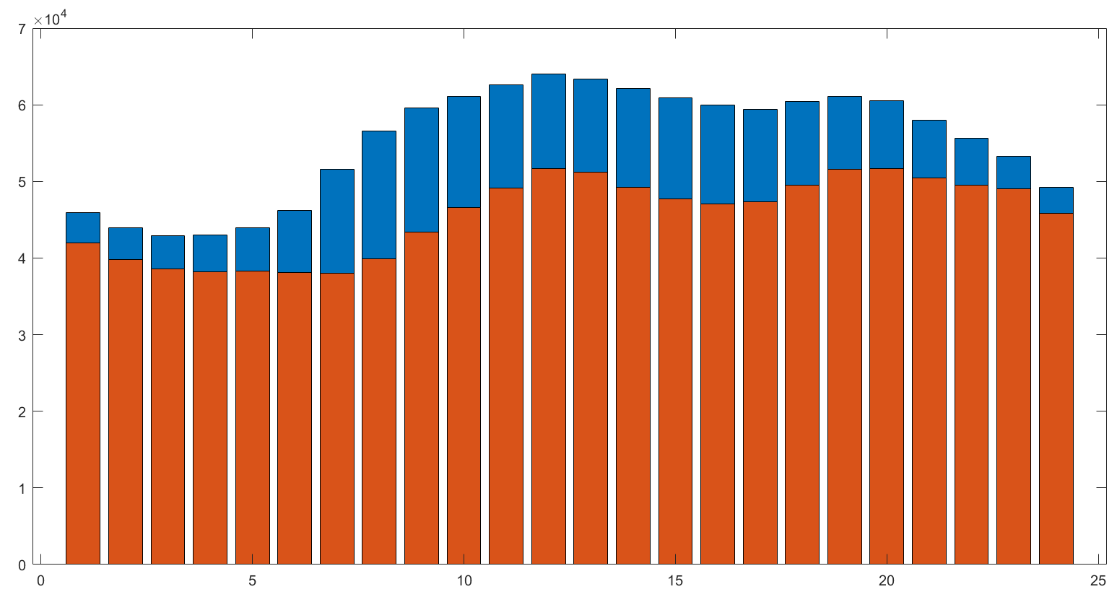
Nell’identificazione vengono considerati solo i consumi relativi alle domeniche. Si nota infatti che questi seguono un andamento diverso rispetto agli altri giorni:
Media dei consumi di ogni giorno della settimana
Media dei consumi sulle 24 ore
In rosso i consumi delle domeniche, in blu i consumi degli altri giorni.

Slide 4
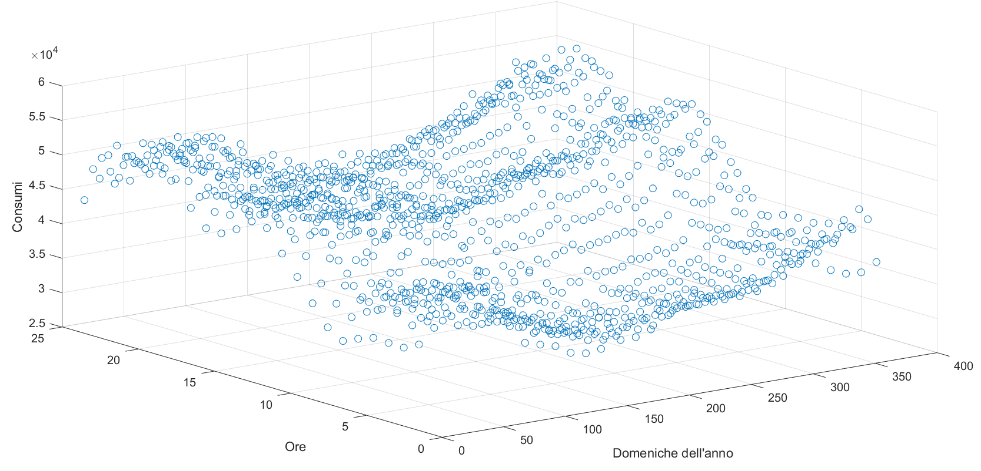
CONSUMI DOMENICALI

Slide 5
Primo approccio: modelli polinomiali
In prima analisi abbiamoo con modelli polinomiali di vario ordine.

Slide 6
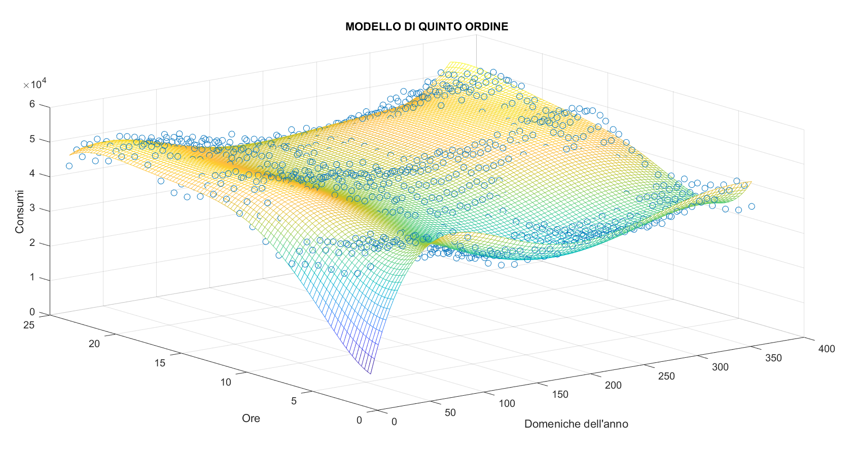
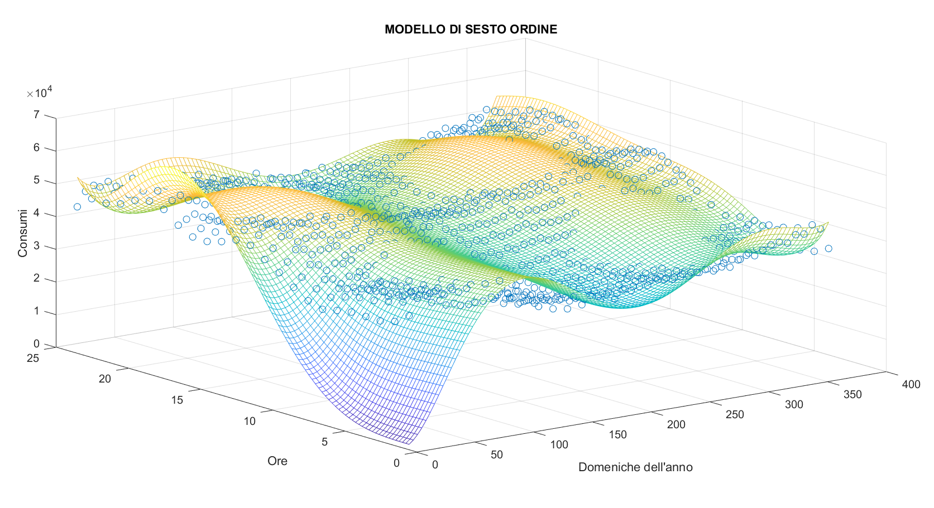
Modelli con overfitting
I modelli di ordine superiore al quarto tendono a overfittare i dati di identificazione

Slide 7
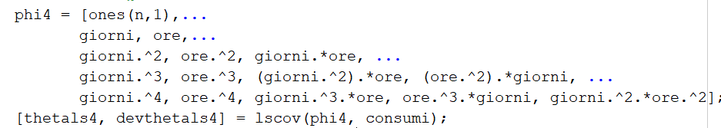
Modello del 4° ordine

Slide 8
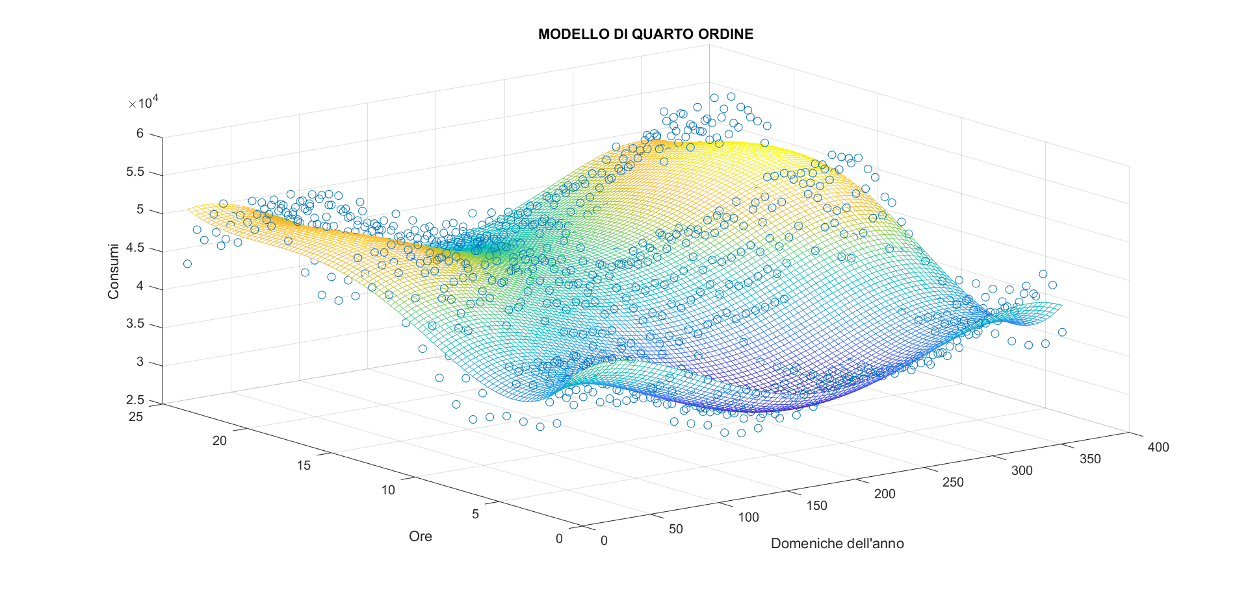
PLOT MODELLO QUARTO ORDINE
Tra i modelli polinomiali, il migliore risulta quindi essere quello di quarto ordine, dove non abbiamo overfit.

Slide 9
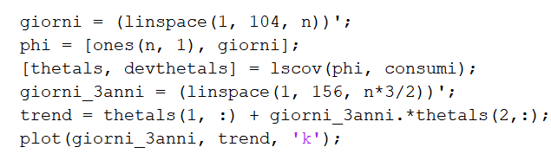
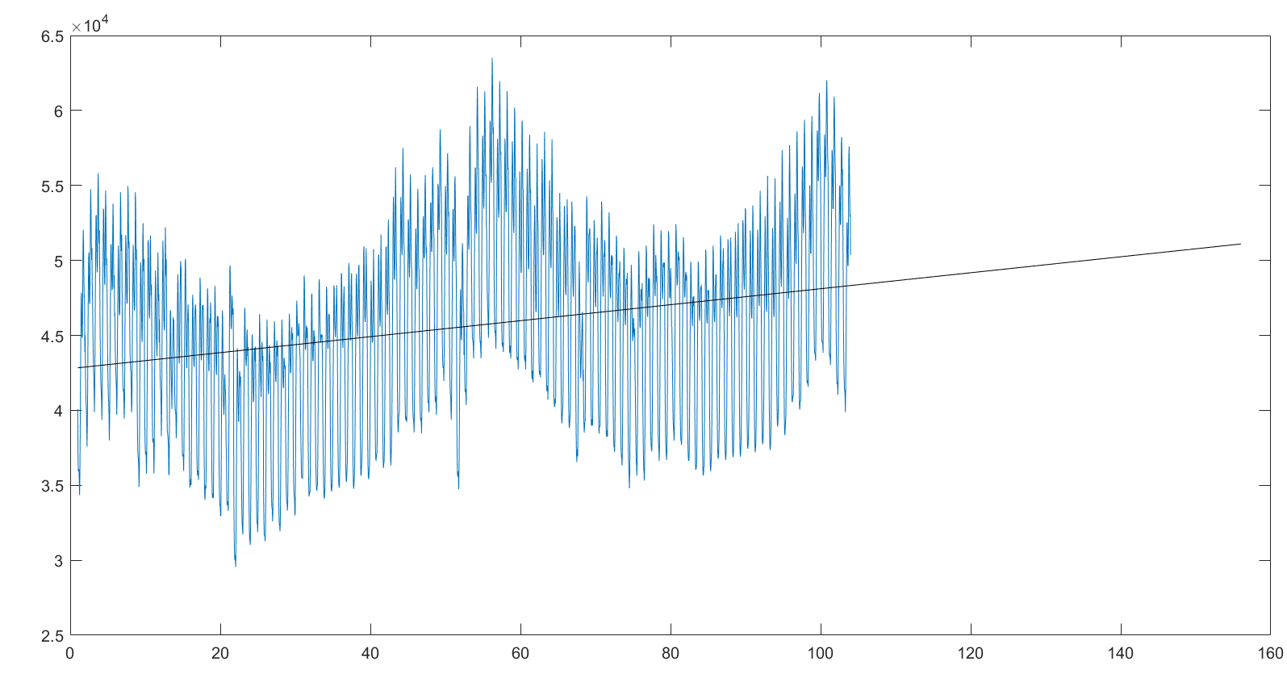
INDIVIDUAZIONE DEL TREND
Disponendo di dati relativi ad un periodo di soli due anni, ci limitiamo a stimare il trend con un modello lineare di primo ordine.

Slide 10
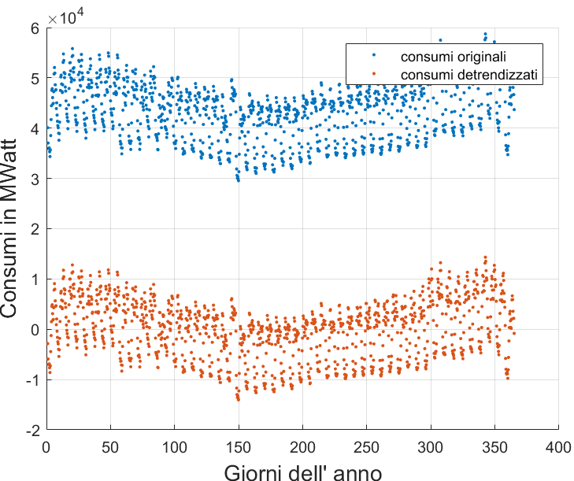
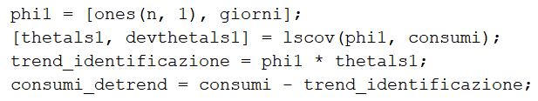
DETRENDIZZAZIONE
L’identificazione viene effettuata su dati detrendizzati rispetto all’anno di identificazione.
In fase di validazione la stima viene confrontata con i dati di validazione detrendizzati rispetto al trend dell’anno di validazione.

Slide 11
Secondo approccio: modelli di fourier
I modelli polinomiali sembrano non seguire in maniera efficace gli andamenti periodici dei consumi.
Si passa quindi a considerare modelli basati sulle serie di Fourier.

Slide 12
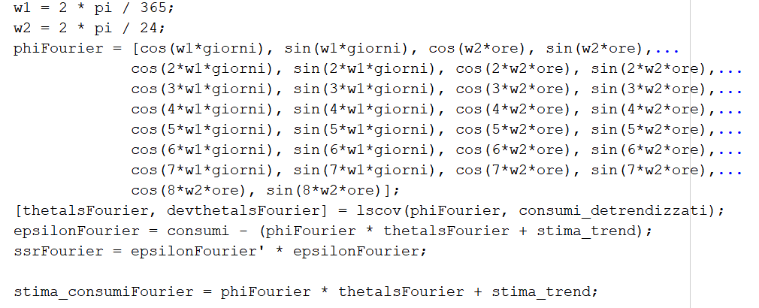
Modello di Fourier
Dopo aver minimizzato il valore degli ssr di validazione al variare del numero di armoniche, il numero ottimo di armoniche risulta:
8 armoniche per le ore, 7 armoniche per i giorni

Slide 13
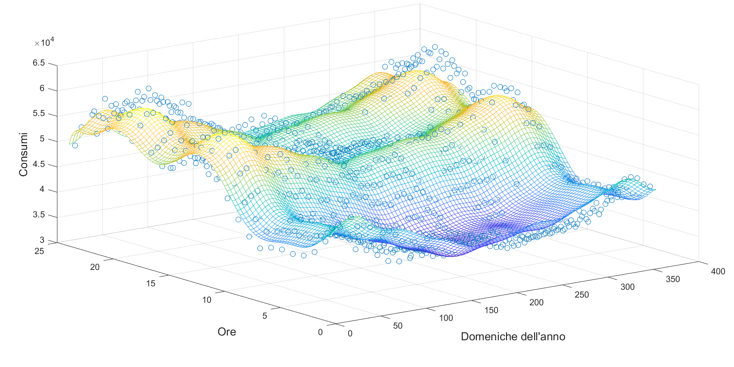
PLOT MODELLO DI FOURIER

Slide 14
Terzo approccio: somma di modelli
Abbiamo considerato un modello per l’andamento dei consumi durante le 24 ore della giornata ed uno per l’andamento dei consumi durante le 52 domeniche dell’anno. Il modello complessivo è ottenuto sommando questi ed aggiungendo il trend previsto.
RISULTATO L’ssr di validazione ottenuto con questo modello è migliore solo del 3% rispetto al modello di Fourier

Slide 15
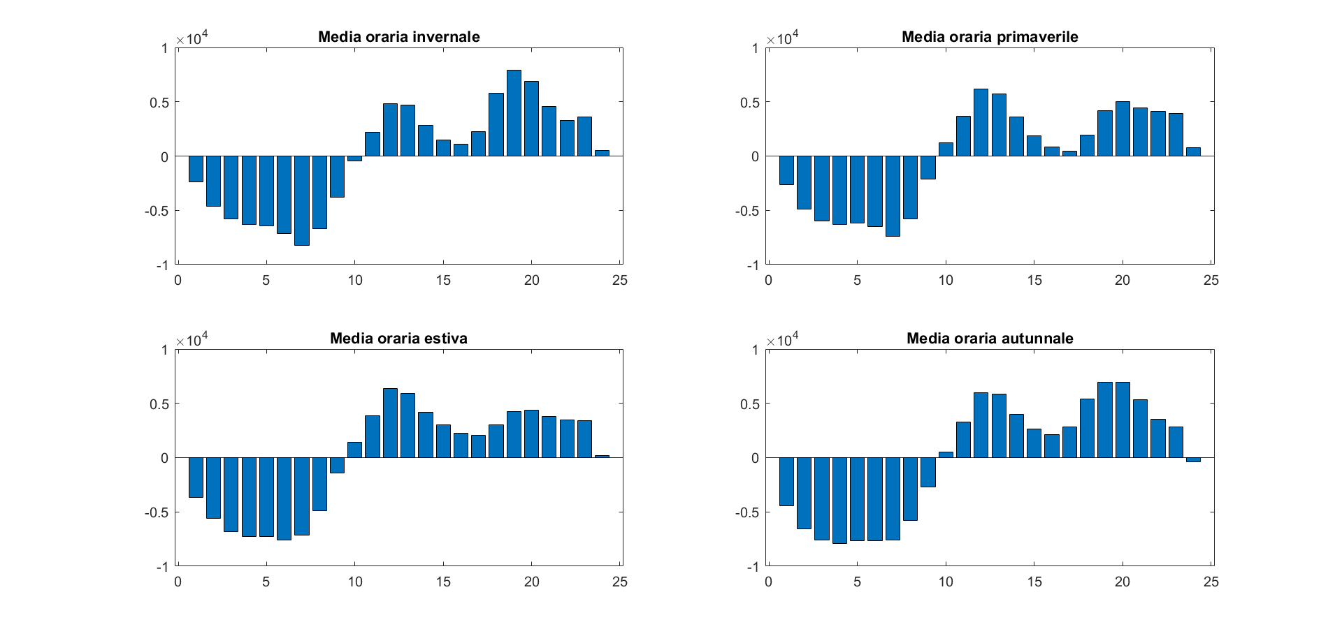
OSSERVAZIONE
Gli andamenti orari nell’arco di una giornata risultano essere diversi in base alla stagione. Considerare le stagioni potrebbe portare ad un miglioramento della precisione rispetto al modello precedente.

Slide 16
Quarto approccio: SOMMA MODELLI CON Stagionalità
L’andamento sulle 24 ore dei consumi è stato stimato separatamente per le quattro stagioni. Il modello dei consumi giornalieri delle 52 domeniche rimane uguale a quello precedente.

Slide 17
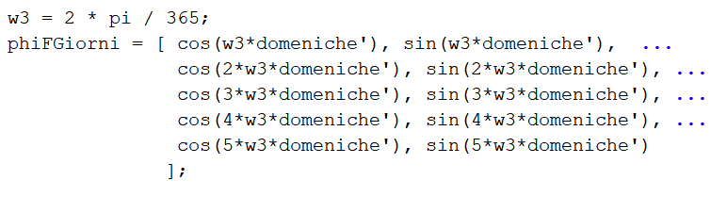
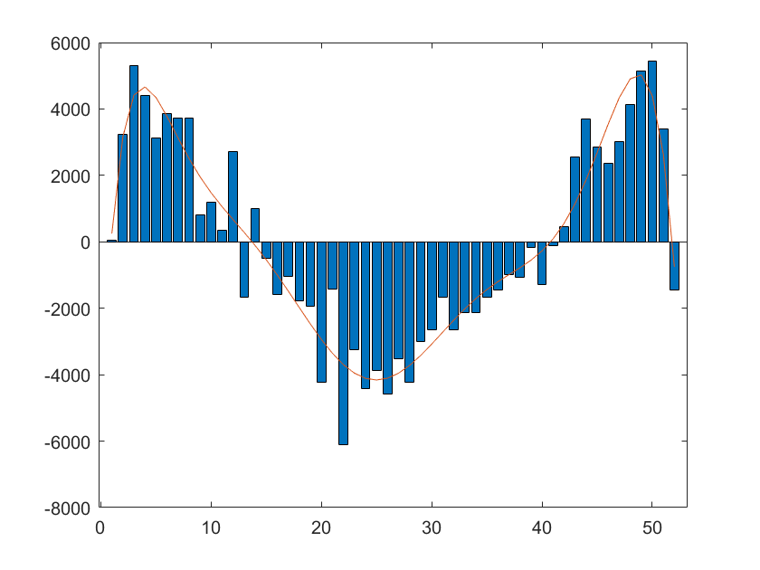
MODELLO GIORNALIERO

Slide 18
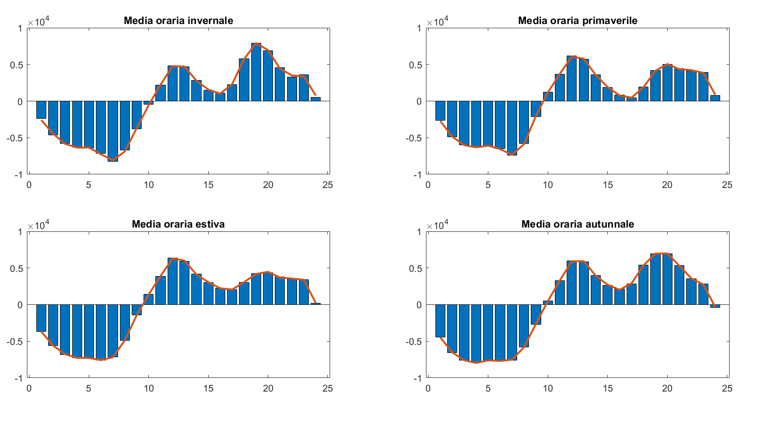
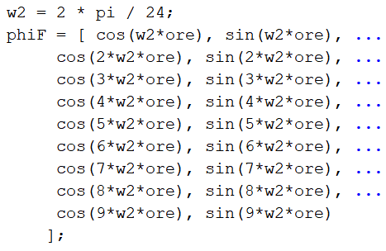
Modello orario
Si calcolano i quattro stimatori utilizzando la stessa matrice di sensitività (phiF) e per ciascuno i dati relativi alla stagione considerata.

Slide 19
OSSERVAZIONE
Nella fase di individuazione del modello abbiamo scelto di identificare sul primo anno e di validare sul secondo. Invece, per la stima del terzo anno l’identificazione viene effettuata sul secondo anno piuttosto che sul primo o sulla media tra i due, poiché è più probabile che i consumi del terzo anno siano simili a quelli del secondo.

Slide 20
scelta del numero di armoniche
Primo anno validazione, secondo anno identificazione
Primo anno identificazione, secondo anno validazione
Armoniche ore | Armoniche giorni | SSR validazione
9 | 5 | 3.5977*10⁹
8 | 5 | 3.6045*10⁹
10 | 5 | 3.5967*10⁹
11 | 5 | 3.5927*10⁹
12 | 5 | 3.5929*10⁹
11 | 6 | 3.5950*10⁹
11 | 4 | 3.8832*10⁹
Armoniche ore | Armoniche giorni | SSR validazione
10 | 6 | 3.3668*10⁹
10 | 5 | 3.2715*10⁹
10 | 4 | 3.3077*10⁹
9 | 5 | 3.2710*10⁹
11 | 6 | 3.2783*10⁹
OSSERVAZIONE
Nella prima tabella l’SSR aumenta di poco passando da 11 a 9 armoniche per le ore, si sceglie quindi questo secondo caso. Scelta finale: 9 armoniche per le ore, 5 per i giorni.

Slide 21
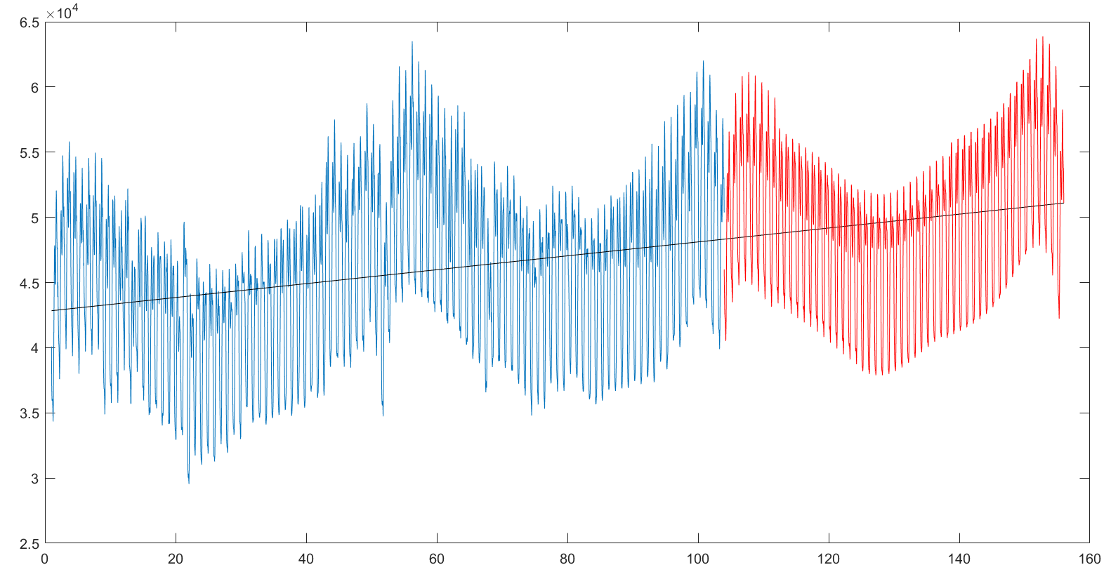
STIMA
Come anticipato,
si sommano i due modelli precedenti e, ad essi, si somma il trend previsto.

Slide 22
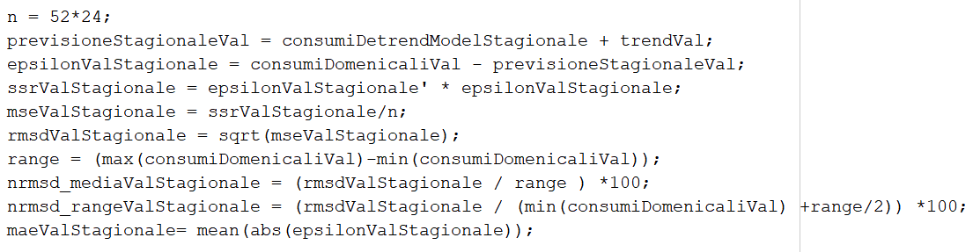
TEST
TEST | VALORE
SSR | 3.27*10⁹
MSE | 3.19*10⁶
RMSD | 1.79*10³
NRMSD (media) | 6.23%
NRMSD (range) | 3.64%
MAE | 1.29*10³

Slide 23
MODELLO DEFINITIVO:
IMPLEMENTAZIONE DI RETE NEURALE
Abbiamo utilizzato una rete neurale con uno strato nascosto da 11 neuroni, dando come dati di training i consumi del primo anno e come target i consumi del secondo anno, entrambi detrendizzati.

Slide 24
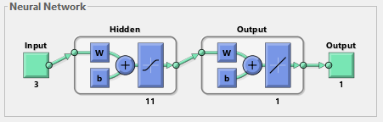
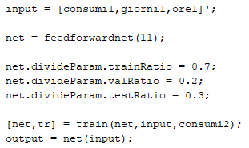
RETE NEURALE E TRAINING

Slide 25
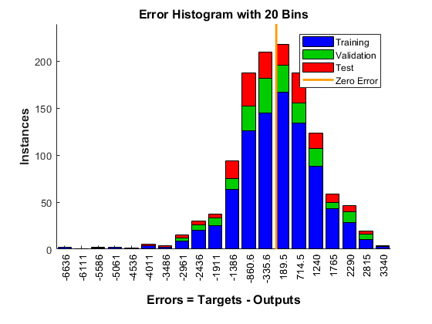
ISTOGRAMMA DEGLI ERRORI

Slide 26
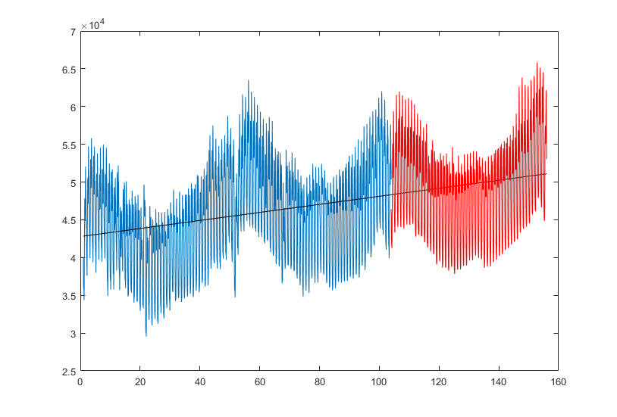
STIMA FINALE

Slide 27
CONFRONTO FINALE
MODELLO | SSR DI VALIDAZIONE
POLINOMIALE | 1.32*10¹⁰
FOURIER | 4.06*10⁹
SOMMA DI MODELLI | 3.93*10⁹
SOMMA DI MODELLI CON STAGIONALITÁ | 3.27*10⁹
RETE NEURALE | 2.28*10⁹

